Slide 1
Политика сельского развития в России: направления и механизмы
академик РАН А.В. Петриков

Slide 2
Распределение муниципальных районов страны по доле ЛПХ с заброшенными земельными участками (пустующими домами) по данным Всероссийских сельскохозяйственных переписей 2006 г. и 2016 г.
Доля ЛПХ с заброшенными участками (пустующими домами), % | Удельный вес муниципальных районов, %
 | 2006 г. | 2016 г.
До 5 | 44,3 | 21,4
5 – 10 | 25,2 | 14,8
10 – 15 | 12,9 | 16,6
15 – 20 | 8,8 | 14,7
20 – 25 | 3,9 | 10,3
25 – 30 | 2,7 | 7,9
30 - 35 | 1,2 | 5,4
35 - 40 | 0,7 | 3,9
Свыше 40 | 0,3 | 5,0

Slide 3
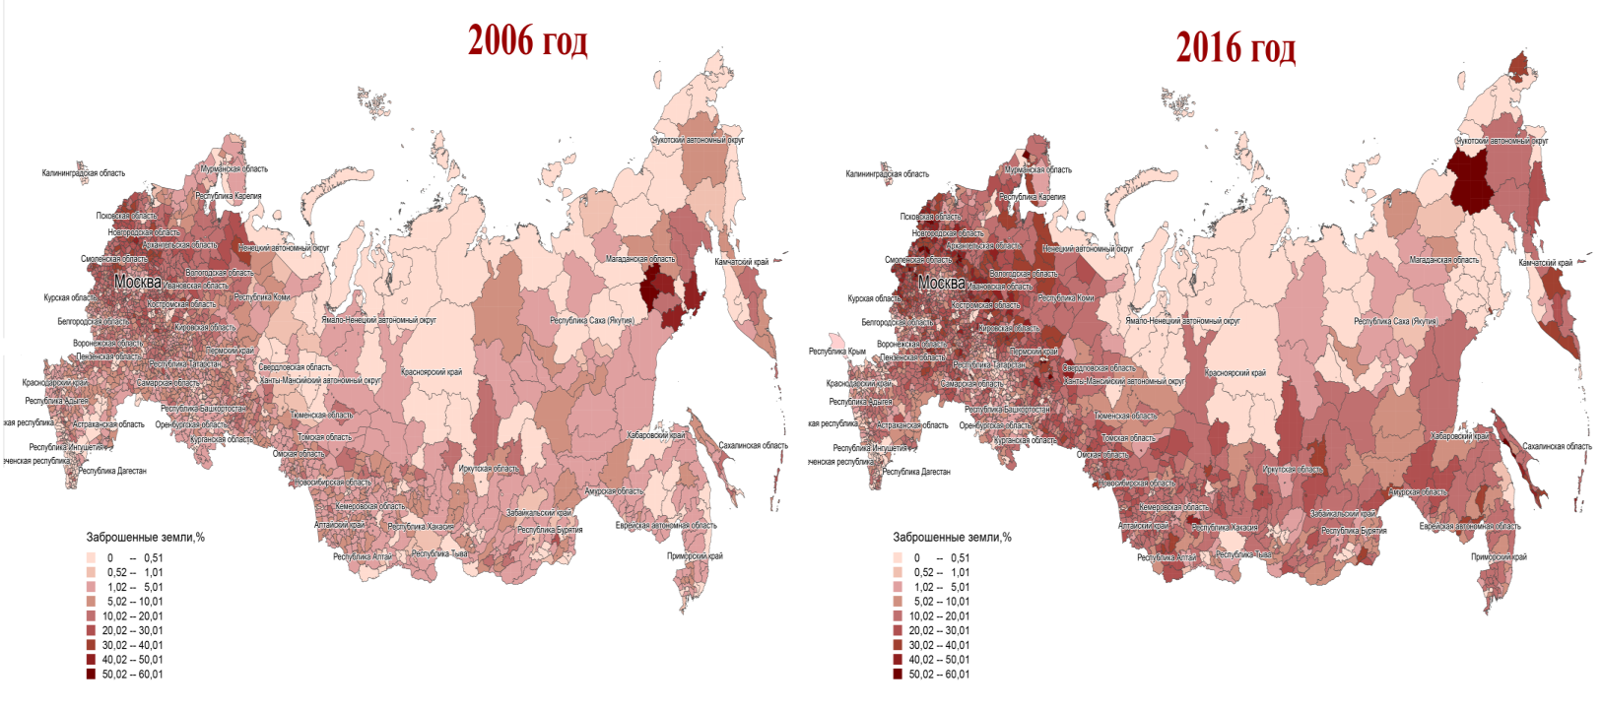
Удельный вес личных подсобных хозяйств с заброшенными земельными участками (пустующими домами) в общем числе ЛПХ по муниципальным районам РФ (по данным всероссийских сельскохозяйственных переписей 2006 и 2016 гг.)

Slide 4
Корректировка Госпрограммы «Комплексное развитие сельских территорий»
Исключение из программы малых городов, выделение им квоты в нацпроекте «Жилье и городская среда»
Корректировка порядка отбора проектов комплексного развития
Удовлетворение базовых социальных потребностей сельского населения по нормативному принципу из госбюджета
Поддержка центров межселенного обслуживания

Slide 5
Совершенствование политики сельского развития
Принятие Федерального закона «Об устойчивом развитии сельских территорий»
Приоритетная поддержка малых и средних сельскохозяйственных организаций и фермерских хозяйств, выполняющих село-образующие функции
укрепление бюджетов органов сельского самоуправления

Slide 6
Благодарю за внимание!

